Slide 1
Konsep Database dan
Pengenalan Access
Tessy Badriyah

Slide 2
TUJUAN
Menjelaskan tentang Konsep Database
Mengenalkan Microsoft Access

Slide 3
Perlunya Data
Data diperlukan dalam segala hal, baik berupa pengukuran, pencatatan, pengumpulan informasi, maupun pengambilan keputusan semuanya memerlukan data.
Dengan kata lain data sangat dibutuhkan karena informasi yang ada akan memberikan arti yang sangat penting baik untuk saat ini maupun untuk akan datang.

Slide 4
Pengertian Database
Database adalah suatu kumpulan data-data yang disusun sedemikian rupa sehingga membentuk informasi yang sangat berguna.
Database terbentuk dari sekelompok data-data yang memiliki jenis/sifat sama. Contohnya : data mahasiswa, data dosen, dll.

Slide 5
Istilah dalam Database
Database: Sekumpulan data yang saling berhubungan untuk mencapai suatu tujuan.
Data: fakta-fakta yang dapat disimpan dan mempunyai arti tertentu
Tabel : Tempat untuk menyimpan data, tabel terdiri dari field dan record
Field : disebut juga dengan kolom, yaitu bagian tabel tempat menyimpan sebuah item data.
Record : disebut juga dengan baris, yaitu satu bagian informasi yang disimpan dalam tabel, misal data seorang mahasiswa akan disimpan dalam satu record yang terdiri dari beberapa kolom/field

Slide 6
Mengenal Microsoft Access
Microsoft Access adalah salah satu dari Relasional Database Management System (DBMS).
DBMS adalah sebuah program yang memiliki fasilitas penyimpanan dan pemanggilan struktur informasi pada sistem komputer.

Slide 7
Yang disimpan dalam Microsoft Access
Selain tabel, sebuah file database Access juga berisi bermacam-macam obyek database yang lain diantaranya:
  queri untuk mengorganisasi data,
  forms untuk berinteraksi dengan data pada layar,
  reports untuk mencetak hasil,
  macros dan program Visual Basic untuk memperluas fungsionalitas dari aplikasi database.
Semua obyek ini disimpan dalam file <filename>.mdb.

Slide 8
Pembuatan Database di Access
Dalam Access, ada 3 (tiga) cara untuk membuat database
  Membuat database baru
    Pilihan yang digunakan adalah : Blank Access database
  Menggunakan database wizard
    Pilihan yang digunakan adalah : Access database wizard, pages and projects.
  Menggunakan database yang sudah pernah dibuat
    Pilihan yang digunakan adalah : Open an existing file

Slide 9
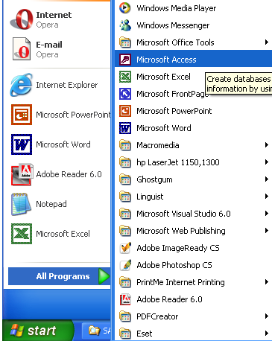
Menjalankan Microsoft Access
Jalankan Microsoft Access dan buat database baru dengan nama Penjualan.mdb.
Kerjakan sesuai dengan petunjuk langkah-langkah berikut :
  Siapkan instalasi Microsft Acces yang merupakan satu paket dengan Microsoft Office.
  Pilih menu Microsft Acces pada menu yang tersedia dalam windows.

Slide 10
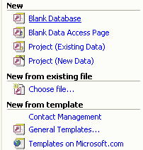
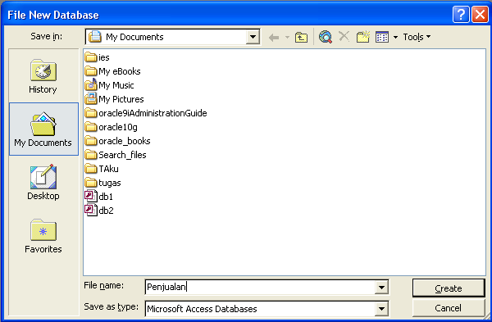
Membuat Database baru
Kemudian pilih Blank Database untuk membuat database yang baru.
Maka akan muncul dialog seperti berikut yang artinya simpan database baru dengan nama yang sesuai dengan informasi yang akan dibangun serta letakan pada folder directory yang telah disiapkan.

Slide 11
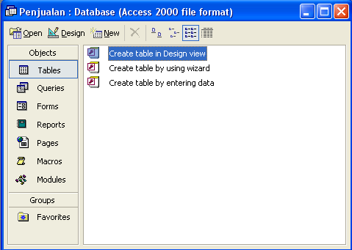
Pembuatan Tabel
Jika ingin membuat table, maka pilih object table dan pilih create table

Slide 12
Tugas
Buat database baru dengan nama Perpustakaan.mdb

